Slide 1
华为创新ICT
助力智慧机场长远发展

Slide 2
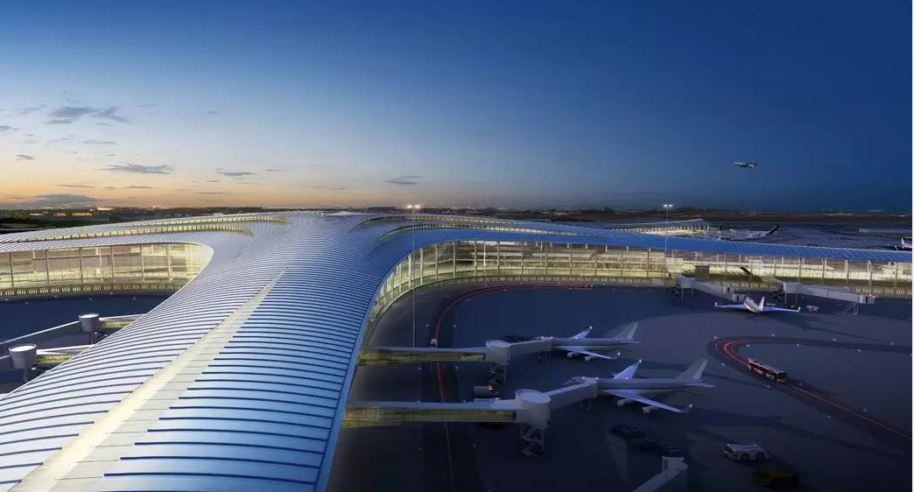
1
1
智慧机场建设需求
目录
2
2
华为智慧机场解决方案
Contents
3
1
华为优势及成功案例

Slide 3
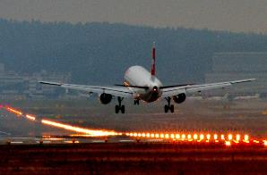
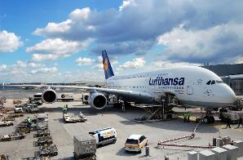
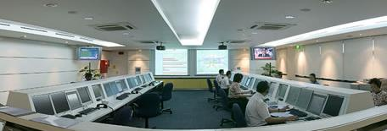
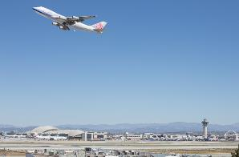
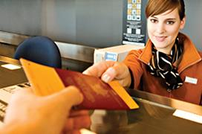
民航旅客数量大幅增长，对机场容量带来挑战
持续需求增长
机场容量的不足是全球普遍存在的问起。 为了克服容量压力，机场需要从物理角度扩展机场容量，以及通过更高效运作来提高运营效率。

Slide 4
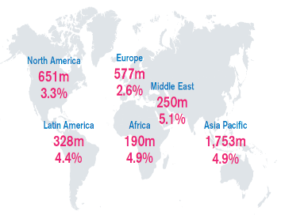



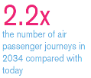
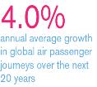



趋势及挑战：全球航空旅客增长快，机场运营面临安全、运行、体验挑战
2016年航空客运超37亿人次，未来三年年增长超5.3%
安全形势复杂
运行资源饱和
旅客满意度低
2016上海机场/2013首都机场
发生两起爆炸事件，多人受伤
2014年10月 东航飞北京航班因天气无法降落，济南、青岛资源不足拒绝备降，险酿事故
2015年5月 深圳机场航延引发打砸，公安局长被撤。
到2034年年均增长4% （~2019, 5.3%）
中东、亚太旅客量增长最快
亚太/欧洲/北美吞吐量最大
2017年5月
深圳机场行李车撞上飞机
2016年10月
上海机场飞机险相撞。
2017年5月 英航网络大面积故障，伦敦两大机场所有航班取消，大量旅客滞留
航空公司
机场
增加航班数量
增开航线
采用大飞机
地服/运控保障压力增大
空侧/陆测资源面临挑战
服务更多航班、旅客、行李同时要保证安全、高效和服务体验
对人、航空器、车辆、以及行李的全闭环安全管理
安全系统间相对独立，无统一安全管理平 台
运行效率需不断提升以满足 航班、航线增长的需求；
资源的匹配度需不断优化
满足ACI要求
运行与服务的流程及信息交互不足；
提升旅客在服务生态链方面的品质
空域资源有限
Notes:
整合机场视频数据，建综合管理平台
智能分析、安全数据整合分析……
视频监控高清化、机场反恐趋势，安防系统投资占比逐年增加，弱电占比超过15%
生产运行过程的实时监控、协同决策
资源、设备的精细化管理
欧洲航空安全局（EASA）统计：每航班减少停留2.5分钟，欧洲每年可节省10亿欧元
建立旅客服务平台，为旅客提供主动、前瞻、全程的关怀服务
机场商业信息化，精准营销和服务分析
国内航线，面对高铁竞争，压力大

Slide 5



智慧机场理念得到业内普遍认可
+
+
安全运营
协同作业，高效运营
精细化服务
……
云计算
大数据
物联网
移动互联
Notes:
全球化时代，机场成为了连接世界的桥梁和纽带，“十三五”期间，我国将新建机场33座，完成枢纽机场改扩建项目51个，此外，还将建设京津冀、长三角和珠三角三大世界级机场群，中国机场业将迎来一个全新的发展阶段。
近几年来，智慧机场的理念已得到业内的普遍认可，并开始逐步付诸实践。那么，什么是智慧机场？诚然，到目前业界也没有明确、统一的定义，但从信息化的角度来看，随着ICT技术的不断发展和成熟，云计算、大数据、物联网等为代表的新兴技术已经在部分机场开始落地发芽，越来越多的机场在新建或改扩建工程中首选云计算作为机场新一代IT基础设施平台以提升其资源利用率以及获得弹性灵活的业务部署能力，并以此为依托进行面向机场驻场单位的商业模式、服务模式创新；越来越多的机场考虑利用大数据分析技术、物联网技术来提升其运营效率和更高的安全保障。
在这一轮新技术的创新及应用下，“智慧机场”的轮廓也变得越来越清晰，ICT技术的创新和应用，尤其是云计算、物联网、大数据的引入，这些技术能够化繁为简，将赋予传统ICT系统所不具备的能力，将重构机场的信息流，在智慧机场的运营安全保障、机场运行效率、面向旅客及企业的服务质量等方面将带来显著的效益。

Slide 6
智慧机场实现内涵
生产
服务
安全
.....
商业
运营管理
物联
资源物联
旅客物联
.....
智能安防
热点
场内设备可控
协同决策
协同决策
旅途智能化
.....
安防协同
O2O
协同管理
可控可观
航班全流程监控
旅客流程
.....
安防可视
商业场景可视
商业数据分析
个性化
电子工单
个性出行服务
生物识别
个性商业服务
针对性生产
新技术
云计算
移动互联
大数据
物联网

Slide 7
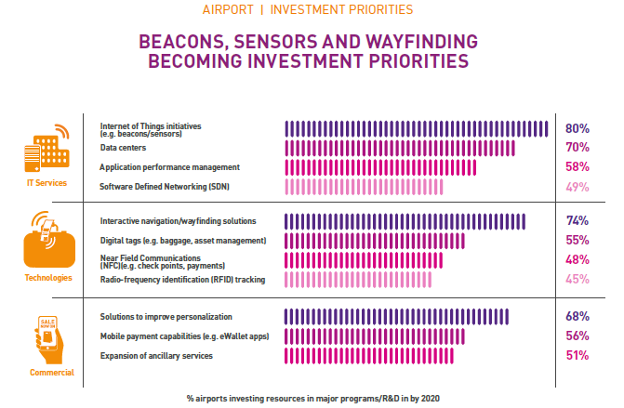
SITA：2017机场IT趋势洞察
物联网、云数据中心
SDN
LBS,数字标签
个性化解决方案、移动支付

Slide 8
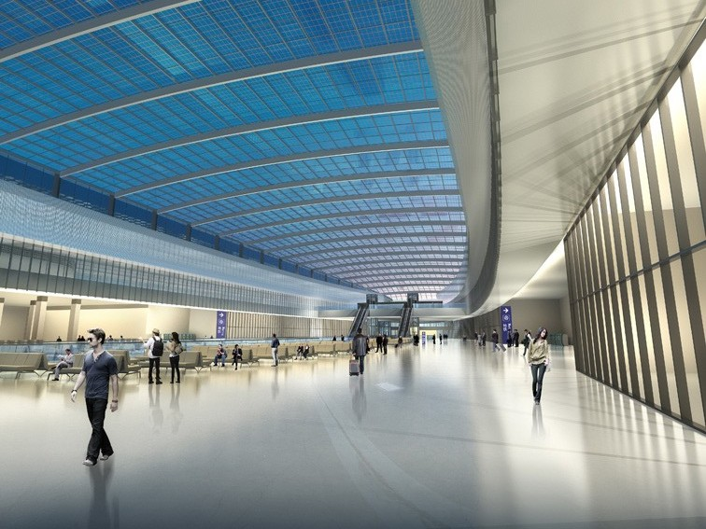
1
1
智慧机场建设需求
目录
2
2
华为智慧机场解决方案
Contents
3
1
华为优势及成功案例

Slide 9
机场集团运营问题与需求
一、多机场管理，中小机场运营
小支线机场亏本运营，信息化建设投资严重不足
信息化水平严重滞后，难于管理，信息化人员能力不足，运营维护困难
二、核心枢纽机场建设
有效支撑多机场运营，提升全省各类中小机场信息化水平，提升机场集团管理水平
支撑多航站楼运营，各个航站楼在同于运行平台下平稳运行
严峻安全形势下提升运营安全，保障全省各个机场稳定运营
航班准点率提升，提升关键枢纽节点客货运运输效率
提升旅客出行体验，提升核心枢纽机场形象

Slide 10

机场集团信息化整体架构探讨
构建面向集团及成员机场的统一云平台
机场集团云平台
吞吐量＞百万人次机场
吞吐量＜百万人次机场
支线机场
支线机场
支线机场
支线机场
业务本地部署，机场集团备份
业务全部部署在机场集团，统一运维管理

Slide 11
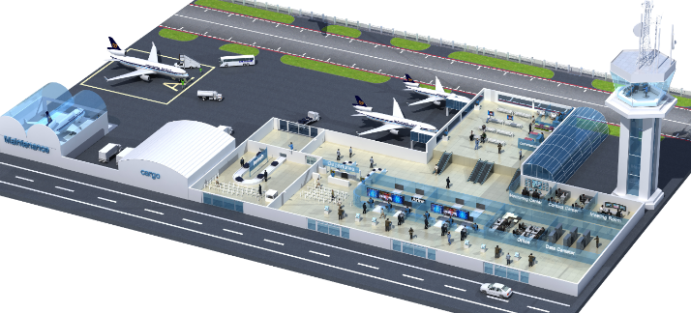
华为智慧机场8大解决方案
        LTE无线地勤调度
无线多媒体对讲通讯网络
站坪无线覆盖
        高密型乘客WIFI
优质稳定旅客无线上网网络
新运行模式提升出行体验，增加非航收入手段
        模块化数据中心机房
数据中心基础设施
模块化UPS
        智慧安防
        集成通讯云通信
        机场物联网
        云&大数据平台
        机场敏捷网络
集成化、简单化视频监控系统
高清化、智能化视频监控系统
统一通讯平台，承载语音、数据、视频数据
各种通讯手段统一接入平台
车辆、人员有效管理
照明等能源有效管理
多航站楼统一运营、管理平台，减少信息化投资，减轻运维压力
高效、开放、规范、绿色的大数据处理分析及展示平台
可靠稳定多机场信息化通道
稳定承载多航站楼安全可靠网络
有线与无线网络于一体网络

Slide 12


云平台
敏捷网络
WIFI网络
LTE调度
智慧安防
物联网
机场集团业务云化整体框架
枢纽机场构建多租户、可运营和多数据中心资源弹性迁移、资源共享的私有云能力。
驻场单位公有云
成员小机场业务云
枢纽机场业务云
航空公司
货运物流
石河子机场
吐鲁番机场
航站楼T4
航站楼T1~T3
VDC1
VDC2
VDC3
VDC4
VDC
VDC
枢纽枢纽机场建设一个平台满足辖区所有机场，特别是小型直线机场业务需求，提升小机场信息化水平。
云管理平台（ManageOne）
航空公司
资环平台
货运公司
资环平台
支线机场资源
支线机场资源
核心生产
资环平台
服务运行
资环平台
资源池管理平台
资源池管理平台
资源池管理平台
云平台建设减少信息化投资，特别是小型机场信息化投资，增加非航收入有效手段。
虚拟化资源池
物理资源池
存储资源池
网络资源池
虚拟化资源池
物理资源池
存储资源池
网络资源池
虚拟化资源池
物理资源池
存储资源池
网络资源池
减少新业务上线周期，资源合理使用与调配
资源池1
资源池2
资源池n

Slide 13
云平台
敏捷网络
WIFI网络
LTE调度
智慧安防
物联网
基于机场业务驱动大数据云平台总体架构
安全保障体系
门户层
统一数据服务门户（内部门户\外部门户\PC展示\终端APP\指挥监控大屏）
运维保障体系
标准规范体系
管理驾驶舱
风险预警
设备监控
智能分析
信息发布
信息搜索
.......
服务层
生产经营决策
生产运行监控
机场实时数据挖掘
运输生产
经济效益
航班运行情况
航空公司情况
机场运营数据
旅客画像服务
应用安全
应用运维
数据采集交换标准
服务治理
安全环境
天气运行情况
旅客人流情况
航班保障优化
机场资源状态
平台层
大数据集成平台
大数据基础平台
大数据可视化
数据挖掘分析
机场运行感知
LBS服务
数据治理体系
数据资源管理
统一调度管理
数据服务（ESB）
数据3D可视化
。。。
数据安全
大数据平台 FusionInsight
数据运维
信息资源标准
数据
资源层
大数据存储（Hadoop）
基础数据库
专题数据库
主题数据库
结构化数据
半结构化数据
非结构化数据
Hive
HBase
数据交换服务总线 （ESB、ETL)
MapReduce
基础安全
HDFS
基础运维
信息服务标准
.....
云计算平台 FusionCloud
基础
设施层
云控制中心
虚拟网络服务（VPC)
虚拟服务器（VM)
弹性计算服务（ECS)
开放存储服务（OSS)
云安全中心
数据
感知层
传统监测设备
视频采集数据
WEB
RFID
IoT
WIFI
.......

Slide 14
机场大数据的数据分析应用体系
机场数据分析主题规划
运输生产
经营效益
人力资源
服务质量
安全环境
服务层次
分析主题
生产运输
经济效益
航班运行
站楼情况
预警
领
导
层
起降架次
旅客吞吐量
货邮吞吐量
营业收入
利润总额
国际地区
通航城市
经济运行总体情况
企业经济效益分析
税利实现进度分析
经济效益分析
成本费用率分析
企业盈利情况分析
投资经营情况分析
企业经营风险分析
航班正常率
放行正常率
离港情况统计
进港情况统计
航班运行情况
站楼旅客情况
旅客安检情况
旅客画像分布
机位情况
廊桥情况
运行监控
指标展示
指标管理
经
营
管
理
层
主题分析
监控预警
站场交通
行业态势分析
旅客服务
公交接驳
停车场情况
值机情况
票务情况
全国机场排名
航班保障
地服保障
中转服务
应急处置
机场能源
车辆情况
货运服务
自定义报表
即席查询
执
行
层
14
固定报表

Slide 15













云平台
敏捷网络
WIFI网络
LTE调度
智慧安防
物联网
机场云数据中心方案
一云多池的云部署架构，保障业务灵活性
航班生产平台
安全安防平台
综合管理平台
服务管理平台
计算服务
存储服务
网络服务
VDC服务
vAPP服务
构建稳定可靠的统一存储网络，实现机场数据集中管理
存储双活、远程复制，构筑云数据中心安全
计算
存储
网络
备灾数据中心
Notes:
We provide service

Slide 16
云平台
敏捷网络
WIFI网络
LTE调度
智慧安防
物联网
华为分布式云数据中心解决方案
数据业务
业务支撑
核心业务
外部业务
高效统一的运营管理
跨DC&跨资源池
多个数据中心，当一个管
灵活的资源提供
基于VDC实现多组织/多业务共享资源，按需服务
一个数据中心，当多个用
开放弹性的架构
软件定义、OpenStack开源架构、软硬件解耦、分布式存储架构，降本增效
SDN云网协同
基于SDN的灵活组网，融合虚拟和物理网络的自动化配置，实现业务快速部署
物理网络和逻辑网络的解耦
1
  VDC1
  VDC2
  VDC3
  VDCn
虚拟数据中心
VDC
计算服务
存储服务
网络服务
数据服务
2
1
统一管理平台
2
数据中心 1
数据中心 N
3
3
大数据
资源池
OpenStack
OpenStack
大数据
资源池
4
物理机
资源池
虚拟资源池
计算/存储/网络
SDN
虚拟资源池
计算/存储/网络
物理机
资源池
4
绿色机房
绿色机房
“物理分散、逻辑集中、资源共享、按需服务”的分布式数据中心

Slide 17

省机场集团广域网络方案建议
云平台
敏捷网络
WIFI网络
LTE调度
智慧安防
物联网
成员机场
广域网
机场集团
成员机场
IP
三种实现方案
成员机场
利用高速公路
光纤网
利用民航通信网
租用运营商链路

Slide 18










机场敏捷网络方案
云平台
敏捷网络
WIFI网络
LTE调度
智慧安防
物联网
  五个业务子网
  大缓存、大组播表项的安防网
  有线无线一体化网络
  每个子网包括数据中心网络和园区网络
  子网间物理隔离，实现最高程度网络安全
  200ms大缓存，满足高清视频业务流量突发的场景
  128K的组播路由表项，实现多客户端访问同一视频、多路摄像头同时传输视频等应用
  多种安全认证，保证机场安全开放
  高密WiFi，旅客上网无延迟
生产网
离港网
安防网
综合网
服务网
航站楼T1
航站楼T4
机场骨干网
数据中心云
数据中心云备灾

Slide 19
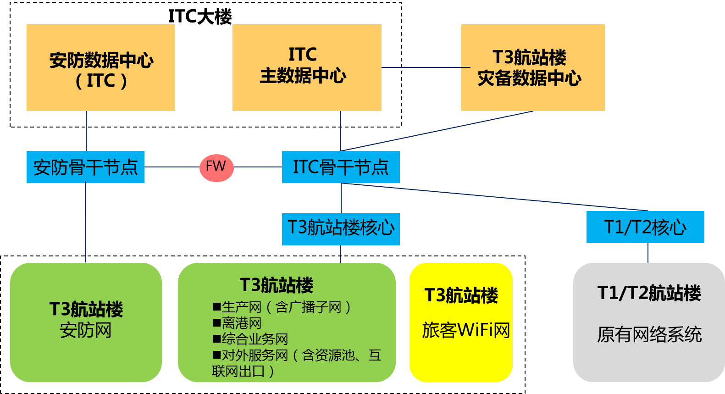
贵阳机场敏捷网络方案探讨
云平台
敏捷网络
WIFI网络
LTE调度
智慧安防
物联网
构建ITC主数据中心、T3生产灾备数据中心，安防网单独组建数据中心，单独成网
T3航站楼园区网划分为：生产、离港、综合业务和对外服务网。
旅客wifi单独组网，保证机场信息安全。
T1、T2接入到ITC骨干节点。

Slide 20

云平台
敏捷网络
WIFI网络
LTE调度
智慧安防
物联网
旅客触点全感知，高密WiFi+IOT融合打造极致出行体验服务
广告营销是一部分，后续可能会更加看重B2B营销来做增值，在现有平台上引进其他企业的内容，例如腾讯、优酷的游戏、视频等，在机场航站楼提供高清视频点播内容，同时还可以与航司打通，航司的积分可用于机场消费等。
软件定义
定位精度
并发性能
WIFI&IoT无线
5G
Radio 2
Radio 1
2.4G/5G
软件定义
华为软件定义
射频/功能
华为
<3m
定位精度
华为
100个
整机性能
灵
准
高
2.4G/5G
软件定义
Radio 3
业界
固定
业界
>5m
业界
60个
软件定义射频
WiFi&IOT融合
高密wifi覆盖
Wifi+iBeacon定位
Wifi+物联网
旅行
计划
订票
服务
航前
服务
值机
安检
侯机
/登机
客舱
服务
中转
服务
行李
/到达
旅客分享
/反馈
会员
关怀
缩短旅客办理手续时间
引导旅客消费、娱乐，愉快候机
行李跟踪
Notes:
对于旅客服务，从旅客到达机场、办理值机、办理行李托运、安检、候机、中转、行李提取等各个环节，为旅客提供端到端便捷、贴心、愉悦的出行体验是智慧机场建设中的重点内容。人脸识别技术的引入，在边检和登机时，旅客可以“刷脸”快速通过；物联网技术的引入，在行李托运、提取全环节，可以实时查看行李状态和位置，防止行李丢失；WiFi定位技术的引入，可以协助机场运营方快速统计旅客流量，实时调整安检通道开放状态，以便让旅客能快速通过安检；航站楼内高密WiFi覆盖，旅客在候机过程中可以通过机场提供的免费WiFi网络娱乐和沟通，让枯燥的候机过程变得简单愉快。华为智慧机场解决方案在旅客服务体验方面，通过物联网、大数据分析、高品质WiFi、生物识别算法等技术的引入，将协助机场打造极致的旅客服务体验。

Slide 21



无处不在eLTE宽带无线网络，深度嵌入地勤业务流程，可视化作业
云平台
敏捷网络
WIFI网络
LTE调度
智慧安防
物联网
调度方式单一（仅语音）
通信成本高昂
（租运营商网络）
业务种类受限
（无法实现大数量应用，如配载餐单人工传递，效率低）
调度员
解码器
电视墙
提升多部门协调效率
语音、数据、视频一体化
节省机场运营成本
保障机场运营安全
移动视频实时监控
基于GIS定位的地勤调度
广覆盖，便于停机坪部署
存储
调度
服务器
调度中心
视频转发
视频转发
核心网
eLTE
Internet
4Mbps
HD Video
4.75kbps
VOIP
2Mbps
HD Video
8Mbps
HD Video
0.5Mbps
SD Video
Notes:
配载餐单：通过人工方式传递配载舱单需7-8分钟，会直接影响航班准点率
加油报告：先在纸质文件上标注信息和签名确认，再统一录入到系统中，容易遗漏和出差错
要客信息：通过运营商公用网络传输机场的要客或保密信息，安全无法保障

Slide 22
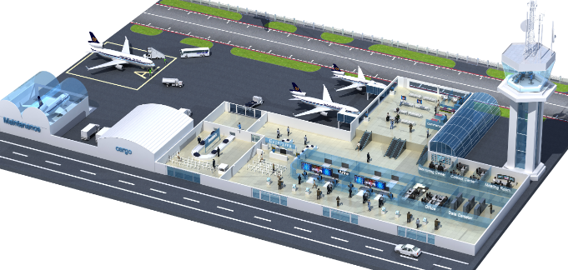
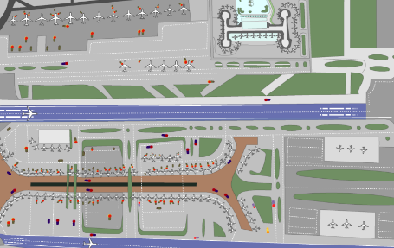
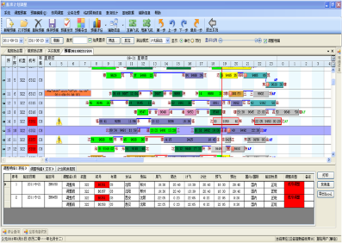
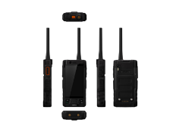
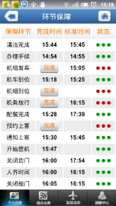
1.8G eLTE大运控无线宽带集群网络
eLTE大运控无线网络
云平台
敏捷网络
WIFI网络
LTE调度
智慧安防
物联网
  1. 广覆盖
  6个站点覆盖停机坪、跑道及周边货站等；
  25个站点覆盖航站楼、管廊,GTC及ITC等室内
  2. 大带宽（语音，数据，视频等集群）
  机坪电子化、可视化调度，电子工单
  车辆，人员管理与监控
  机场应急视频监控
可视化调度
可视化监控
可视化生产
Notes:
1、 大运控

Slide 23














机场安全可视化方案
云平台
敏捷网络
WIFI网络
LTE调度
智慧安防
物联网
全景视频
4K超高清 H.265，更高质量@8Mbit/s带宽
可视化泊位管理
飞机/车辆追踪
细节确认
云操作系统
融合IT平台
开放式分析平台兼容第三方算法
IP 网
无线网络
4K超高清摄像头
云架构实现10,000并发分析操作
航站楼
飞行区
公共区域
Notes:
Abundance camera, 4k, h.265
Go through ip network, wireless network.
Video management connect all system
Video analysis platform provide unified video analysis, face recognition
SDK, cooperate with other system GIS, access control system, to realize ECC, provide comprehensive security system.

Slide 24

云平台
敏捷网络
WIFI网络
LTE调度
智慧安防
物联网
机场IoT需求总览
机坪灯光管理
机坪设施管理
助航灯光控制
智能高杆灯
拖卡、平板车、客梯等无动力车辆定位、资产管理
作业工具定位管理
飞行区环境监控
积水、积雪、积冰
风向、风力
噪音、PM2.5
温度、湿度
工作人员管理
航站区管理
公共区管理
服务管理
工作人员定位
巡检路线跟踪
灯光、温控节能减排
设备间环境监控
智能消防
设备运行状况监测
井盖管理
管网积水、堵塞监测
道路积水监控
无人陪伴儿童定位
轮椅、手推车、行李车跟踪管理

Slide 25
























云平台
敏捷网络
WIFI网络
LTE调度
智慧安防
物联网
基于IoT的机场全局态势感知方案
站坪车辆调度
资产管理和追踪
能源与设备管理
应用
免授权频段
Cloud O/S
(FusionSphere)
大数据平台(FusionInsight)
设备管理
(FusionConnet)
eSDK
1个
平台
物联网平台
NFV200K 连接
2种
接入方式
IoT网关
eNodeB
IoT模块模组 / Huawei LiteOS 操作系统
传感器控制层
低功耗
跑道
机坪
机场资产

Slide 26
华为机场三大解决方案优势
一、机场云计算平台
二、机场敏捷园区网络
三、eLTE大运控无线网络
武汉天河、吉林龙嘉大规模成功应用
青岛新机场、首都新机场成功中标
上海、重庆、郑州等机场园区网络成功应用
中航信新数据中心网络成功应用
所有已部署LTE网络机场
上海，重庆、郑州等近10个大中型机场成功应用

Slide 27

1
智慧机场建设需求
目录
2
Contents
华为智慧机场解决方案
3
华为优势及成功案例

Slide 28
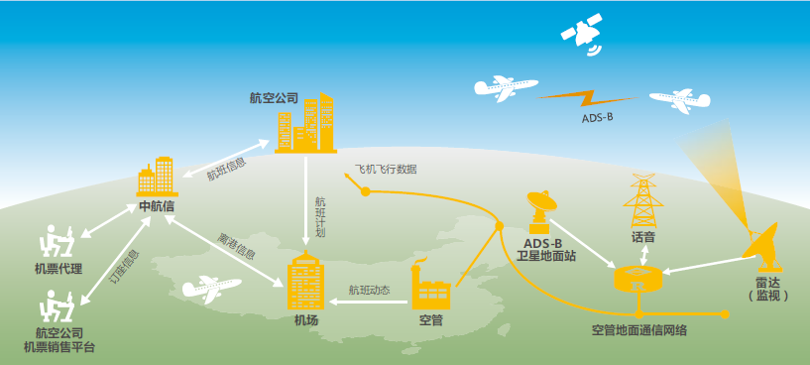
华为立足ICT，在民航各个领域发挥作用
航空公司
机 场
空中交通管制
云计算规模服务于中航信
国航、海航、东方航空等
2012年以后省会城市
新建机场航站楼网络80%以上份额
网络、通讯产品服务空管总局
及7大地区管理局生产主网

Slide 29





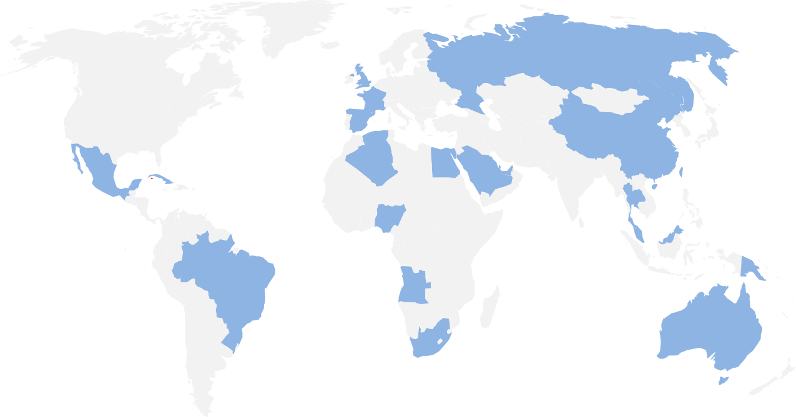















携手合作伙伴，服务全球机场数字化转型
40+
全球机场
15+
年吞吐量≥ 30M
10个
中国最忙机场
越来越多机场客户选择华为，产品与解决方案广泛应用到机场核心生产系统！
Notes:
云计算规模服务于中航信,国航、海航、东方航空等
2012年以后省会城市新建机场航站楼网络80%以上份额
网络、通讯产品服务空管总局及7大地区管理局生产主网

Slide 30

华为IT 咨询规划助力上海机场集团在竞争中处于领先
中国 · 上海
从集团发展战略和机场业务出发，规划了IT 发展方向，包括总体架构、数据结构、信息安全和IT 治理体系五个方面的内容。结合互联网+、大数据、移动互联和云计算等新技术，提出未来智慧机场的整体架构。
确定了十三五期间信息化的发展目标和路径。将有效防止盲目或重复信息技术投资，降低IT 投资30% 以上。
Notes:
客户：中国移动
全球最大的云IDC—中国移动国际信息港的项目情况，中国移动信息港是全球最大的数据中心，一期的建设面积就达的65,000平方米，这个数据中心既满足移动自身的业务需求，也对外提供各类型的IDC服务包括云服务，因此其管理复杂度远远超过一般的IDC管理系统。华为独家中标。
项目背景：
中国移动国际信息港(IIH) 是全球最大的数据中心. (300,000 m2) , 其中65,000 m2为第一期建设面积.
IIH 是个集中化的数据中心，提供了呼叫中心、IT服务外包等平台.
华为解决方案与客户价值：
模块化数据中心与传统数据中心建设相比，节省基建投资30%.
创造性的L1&L2联动空调系统解决方案使PUE = 1.5(传统数据中心为2.0以上).
交付时间由12个月缩短为12周.

Slide 31
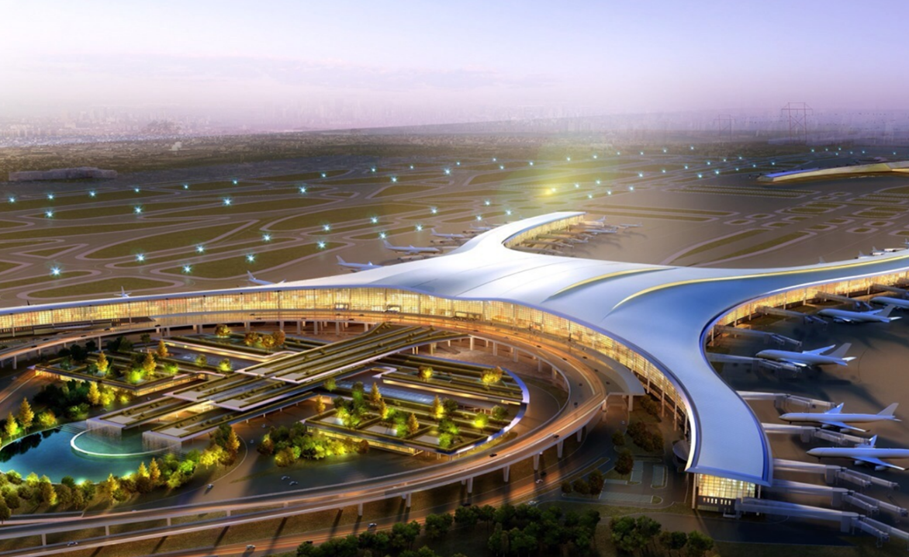





.
华为联手重庆机场打造智慧机场样板
中国 · 重庆
A-CDM
重庆江北国际机场是中国八大区域枢纽机场之一，新建的T3A航站楼于2017年8月29日6时启用。这座公铁空联运立体交通枢纽，采用华为领先的ICT解决方案，联合民航二所、博能，从云管端三个层次细细打磨，造就一座数字化智慧机场。基于大数据的新一代机场协同决策系统，实现机坪资源可视化调度管理，持续提升机场运力和服务水平。
Cloud DC
eLTE
CCTV
WiFi

Slide 32
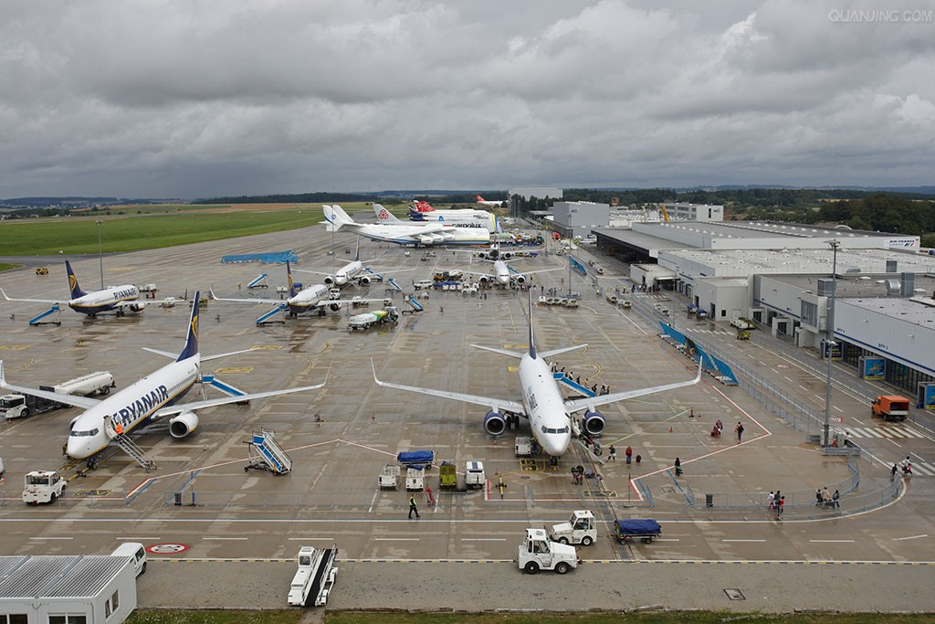
eLTE 宽带集群系统提升新郑机场地勤效率
中国 · 郑州
室外覆盖大约8 平方公里，室内覆盖大约20 万平方米。实现视频监控、人员及车辆GIS 精确定位业务、自动调度（包含车辆、飞机加油、行李装卸、机舱清洁、机载配餐等）。
工作流全部自动化，实现电子化和智能化的信息交互提供管理水平。有效提升地勤运作效率40%。

Slide 33
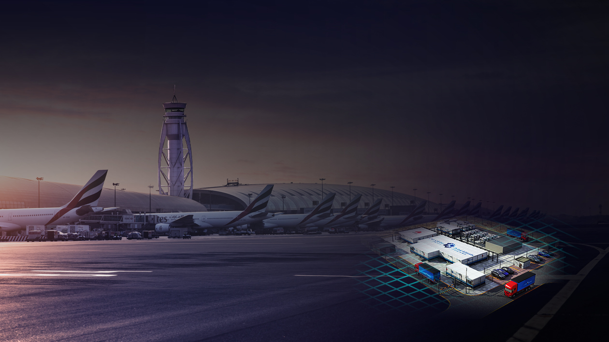



华为与迪拜机场合作，提供关键基础设施解决方案
弹性部署
快速部署
可靠设计
绿色节能
可维护性强
经济性高
PUE (能源使用效率 ) 2.5 1.65
能效智能化管理，使PUE达到1.65，适应中东高温风沙气候
  全球首个双Tier III 认证预制模块化数据中心，可靠性达到99.98%
  相对于迪拜原老数据中心，能效提升30%以上
DATA
Tier III 认证
复杂模块数据中心
华为FusionModule1000B预制模块化
数据中心解决方案
Notes:
Dubai International (DXB) is the world’s leading international airport, with more than 1100 movements per day, having served over 83 million passengers in 2016, and hoping to increase this number to 89 million in 2017.
With rapid information data requirements and a growing airport business, such as data concerning Flight Information and Airport Operation，ABL SAS (Security)，Enterprise Business，Facilities Maintenance，Passenger Transportation and Baggage Service, Connectivity and Network Services
Dubai Airports need a data center solution which is safe, reliable, quick to implement, energy efficient, maintainable & easily expandable, to satisfy 。In October, 2016,Dubai Airports partnered with Huawei to design and build the world’s first Tier 3 certified Modular Data Centre Complex (MDCC) at Dubai International (DXB).
The DXB data centre will be the first of two planned modular facilities that Huawei will build for Dubai Airports. Together, they will operate as a pair of mirrored Tier 3 data centres interconnected through a dedicated fibre optic link that will provide high-level resilience and availability to support the critical operations of Dubai Airports.
They will provide a stable and reliable environment for Dubai Airports to host its private cloud.

Slide 34
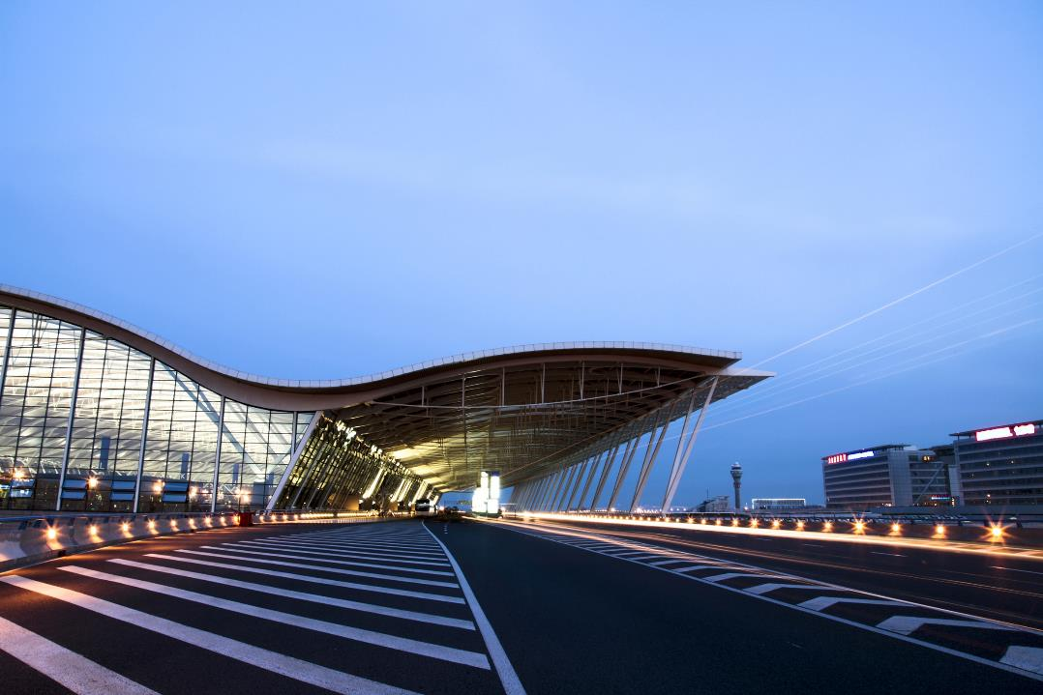
云数据中心解决方案使能上海机场敏捷运营
.
中国上海机场集团
背景:
  虹桥机场：2016吞吐量为40M
  浦东机场：2016年吞吐量为66M
方案与价值
  软件和硬件统一管理平台, 实现A-CDM (机场协同决策) 系统的研发、测试、在线扩容、跨区灾备等
  云平台架构, 方便和快速上线业务, 高可靠性和高灵活性, 快速业务部署
    按需资源申请，降低CAPEX 20%
    高集成系统
    服务部署简化至天

Slide 35
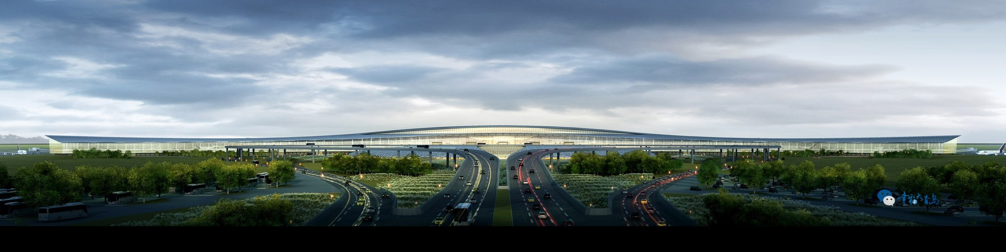
青岛新国际机场案例
青岛胶东国际机场
本期工程以2025年为目标年，工程总投资约381.75亿元，其中机场工程300.45亿元，建设2条平行远距跑道，航站楼面积45万平方米，建成后可满足年旅客吞吐量3500万人次、货邮吞吐量50万吨，飞机起降30万架次的保障需求。远期以2045年为目标年，规划将再建设2条近距跑道，跑道长度3200米，航站楼面积达70万平方米，可满足年旅客吞吐量5500万人次、终端6000万人次，货邮吞吐量100万吨，飞机起降45万架次的保障需求。

Slide 36
青岛机场航站楼弱电系统架构
终端
功能中心
AOC
HOC TCR ACR LCR
ITC SMC ECR
大屏幕显示系统
柜台/桌面/壁挂/车载/手持
面向工作人员
有线/无线 操作终端
面向旅客
会议系统
显示屏、广播、PC、移动终端、摄像机、扫描仪、车载终端、手持终端
显示屏、广播、喇叭、自助终端、PC
APP、微信
其他终端
业务应用
航班信息显示系统
货运安检信息系统
货运综合管理系统
控制区安全管理系统
围界及通道口工程系统
飞行区围界安全防范系统
机场移动服务体验系统
停车场综合管理系统
地面交通运营管理管理系统
机场工程地理信息系统
参与青岛机场顶层规划，理解业主建设需求
生产运营系统
泊位引导系统
公共广播系统
离港控制系统
安检信心系统
机坪监控系统
安全防范系统
应急救援系统
呼叫中心系统
门户网站
常旅客管理系统
贵宾服务系统
自助服务系统
员工服务管理系统
商业服务系统
人力资源系统
物资设备系统
财务系统
资金管理平台
财务收益分析系统
数据服务系统
协同办公系统
运维管理系统
经营决策分析系统
为业主提供创新的ICT智慧机场综合解决方案
秉承业主对先进技术构建智慧机场理念，采用技术领先的SDN，云计算，移动互联和融合通信等技术创新的机场解决方案。
eLTE无线地勤调度系统为业主实现多媒体大运控调度提供有效技术手段。
华为优势技术力量支撑业主完成方案深化设计以及实施设计。
数据中心
DB
DB
DB
DB
生产运行平台
安全运行平台
服务运行平台
管理运行平台
机场信息交换平台
空管系统
航空公司系统
航油系统
海关联检系统
生产
共享库
AODB
公安系统
边检系统
市应急系统
安全
共享库
SMDB
社交媒体系统
银行系统
物流配送系统
地面交通系统
社会服务系统
服务
共享库
CMDB
民航局系统
财税系统
银行系统
管理
共享库
AMDB
机场
数据仓库
AODW
云数据中心管理平台
物理资源（PC服务器，小型机，磁盘阵列）
虚拟化资源
云安全管理
云运维管理
通讯网络
网络系统（含WIFI室内覆盖）
运营商接入
统一通信平台系统
有线语音通信系统（NGN）
无线通信系统（1.8G/800M）(包含室内无线信号覆盖)
内部通讯系统
呼叫中心系统
弱电基础
通过华为全球平台打造青岛国际化智慧机场影响力。
时钟系统
UPS及弱电配电系统
火灾报警及消防控制系统
建筑设备管理系统
机房工程
综合布线系统
弱电桥架与管路系统
通信管网系统

Slide 37


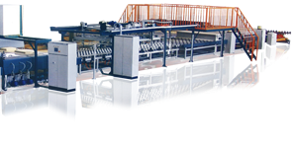
面向未来，我们不断创新服务民航行业长远发展
物联网
车联网
Internet
ITS
大数据平台
Small Cell
蜂窝
网络
覆盖范围内
覆盖范围外
物联网：机场行李跟踪
国家交通控制网，以实现交通运行控制和自动驾驶
用于机场站坪特种车辆运行控制。
引领技术优势，与国内外合作伙伴深入合作，提供有竞争力机场方案！

